Slide 1


MÚSICA Y
BAILE TRADICIONAL A.C
¿Quiénes somos?
Somos una Sociedad Civil Donataria de promotores culturales de diversas disciplinas que comparten el gusto por las artes tradicionales de la Tierra Caliente y México.
Objetivo General
Construir y mejorar un Centro Cultural que sea referente en la Tierra Caliente y tambien a nivel Nacional, sin fronteras estatales que permita la creación, difusión, intercambio y promoción de las artes tradicionales con otras regiones, estados y países por medio de actividades artísticas que fomenten la convivencia, garanticen el acceso a los derechos culturales elementales y con ello se contribuir a la formación de personas íntegras y conservación del patrimonio de las comunidades.
Generar apoyos y facilitar programas para dignificar la vida de los músicos, poetas, bailadores, artesanos, cocineras, campesinos y población en general que se encuentre en situación vulnerable.
Objetivos particulares
La consolidación del Centro Cultural los Ciruelos del Astillero Copuyo
La construccion del centro de investigaciones de las artes y cultura de la Tierra Caliente
Fomentar espacios para la creación y estudio de las artes tradicionales
Estudiar y difundir la música, lírica y baile tradicional
Llevar a cabo presentaciones artísticas que difundan la riqueza cultural de las regiones
Contribuir al entorno social de la tierra caliente por medio de la enseñanza artística
Reforzar y promover la educación artística con las infancias
Proponer actividades que involucren las necesidades e intereses de los municipios
Diseñar talleres, cursos y campamentos que permitan el acercamiento, la expresión, apropiación y difusión del patrimonio cultural de las comunidades de la tierra caliente.
Retomar el Festival Cultural de la Tierra Caliente
Celebrar convenios de colaboracion con los gobiernos locales, estatales y municipales ademas de con instituciones privadas

Slide 2
MÚSICA Y
BAILE TRADICIONAL A.C
¿Como beneficiamos a las empresas?
La promoción de productos culturales y/o artísticos es una tarea ardua, continua que requiere del ﬁnanciamiento constante, es importante el diseño de las estrategias y la colaboración con las instituciones y empresas de todos los niveles. Es por ello que Música y Baile A.C pone a su disposición las ventajas de colaborar y hacer crecer juntos ésta iniciativa.
Deducción ﬁscal: Las donaciones realizadas a una Sociedad Civil Donataria permiten a las empresas obtener beneﬁcios ﬁscales, por medio de los donativos es posible reducir el monto de los impuestos a pagar anualmente.
Imagen corporativa: Colaborar con una Sociedad Civil Donataria, brinda a las empresas visibilidad, difunde una imagen sensible, solidaria y comprometida socialmente por el bienestar social, esto mejora la percepción de las empresas y donatarios en sus campañas de publicidad.
Responsabilidad social: La donación a una Sociedad Civil Donataria permite a los empresarios cumplir con su responsabilidad ﬁscal al mismo tiempo que se interesa por el desarrollo y bienestar de su entorno.
Oportunidad de colaboración: Trabajar con una Sociedad Civil Donataria, los empresarios pueden establecer alianzas e intercambios con otras empresas o instituciones que pueden ser de interés, amplía la red de contactos con oportunidades de nuevos mercados ó clientes potenciales.
Desarrollo comunitario: Apoyar a las Sociedades Civiles Donatarias, brinda recursos necesarios para el desarrollo de estrategias, iniciativas y proyectos que refuercen la educación, valores y formación de personas sensibles en entornos sanos, que a largo plazo impactan en la productividad, calidad de vida y ambientes favorables de trabajo.
¿Cómo retribuimos a las empresas?
Ampliación de mercados: Por medio de la promoción, las empresas e instituciones tendrán un alcance nuevo acompañado de una nueva imagen empresarial que interese a otros mercados y refuerzan alianzas de mercadotecnia, publicidad y difusión.
Promoción de una empresa sólida y comprometida: Destacamos la participación de los colaboradores en los diversos medios de comunicación, redes sociales y publicidad que acompañan a las actividades artísticas realizadas por Música y Baile Tradicional A.C en eventos públicos, conciertos, exposiciones, foros, festivales, congresos dentro y fuera del Estado de Michoacán.
Organización de eventos culturales, ferias ó presentación musicales.
4.- Capacitación, diseño de talleres o actividad para personal de la empresa
5.- Becas e intercambios para personal de la empresa o interesado en el estudio de las artes tradicionales.

Slide 3
MÚSICA Y
BAILE TRADICIONAL A.C
¿Como beneficiamos a los gobiernos?
Garantizar el derecho a la cultura: El apoyo a los proyectos culturales promueve el libre acceso y promoción de la cultura entre la diversa población que atendemos garantizando de esta forma el respeto a sus derechos culturales.
Reducción de la violencia: Colaborar con nuestra Asociación civil promueve la cultura de paz, así como la libre y sana recreación en los espacio públicos de las comunidades, generando alternativas culturales de recreación y de empleo
Contribución a la cohesión social: El apoyo a los proyectos culturales comunitarios generan la interacción entre la sociedad recobrando los lazos de confianza y la buena convivencia entre la población.
Oportunidad de colaboración: Trabajar con una Sociedad Civil Donataria, los gobiernoss pueden establecer alianzas e intercambios con empresas o instituciones que pueden ser de interés, amplía la red de contactos con oportunidades de nuevos mercados ó clientes potenciales.
Desarrollo comunitario: Apoyar a las Sociedades Civiles Donatarias, brinda recursos necesarios para el desarrollo de estrategias, iniciativas y proyectos que refuercen la educación, valores y formación de personas sensibles en entornos sanos, que a largo plazo impactan en la productividad, calidad de vida y ambientes favorables de trabajo.
¿Cómo retribuimos a las empresas?
Ampliación de mercados: Por medio de la promoción, las empresas e instituciones tendrán un alcance nuevo acompañado de una nueva imagen empresarial que interese a otros mercados y refuerzan alianzas de mercadotecnia, publicidad y difusión.
Promoción de una empresa sólida y comprometida: Destacamos la participación de los colaboradores en los diversos medios de comunicación, redes sociales y publicidad que acompañan a las actividades artísticas realizadas por Música y Baile Tradicional A.C en eventos públicos, conciertos, exposiciones, foros, festivales, congresos dentro y fuera del Estado de Michoacán.
Organización de eventos culturales, ferias ó presentación musicales.
4.- Capacitación, diseño de talleres o actividad para personal de la empresa
5.- Becas e intercambios para personal de la empresa o interesado en el estudio de las artes tradicionales.

Slide 4
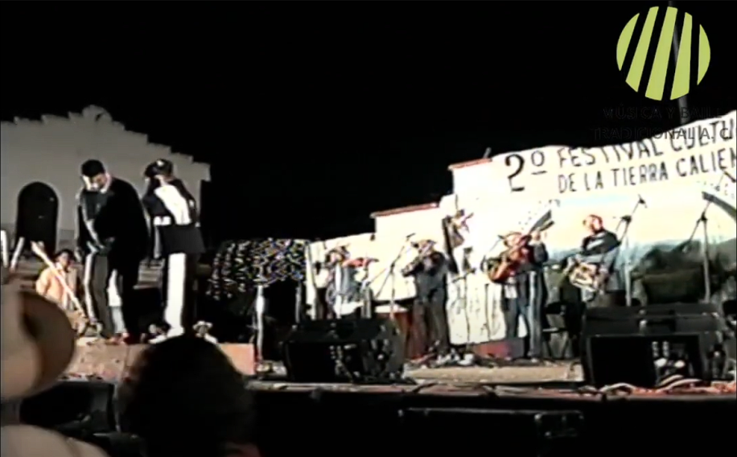
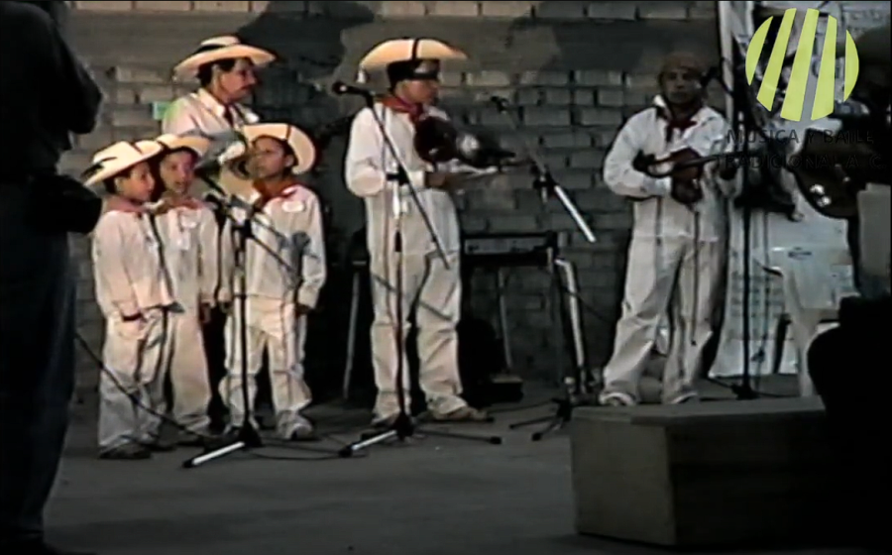
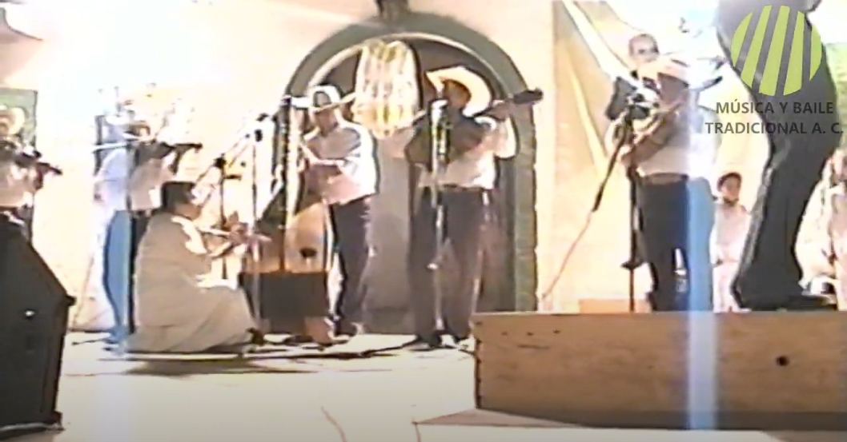
MÚSICA Y
BAILE TRADICIONAL A.C
Nuestra trayectoria
Festival cultural de la tierra caliente desde 2002

Slide 5
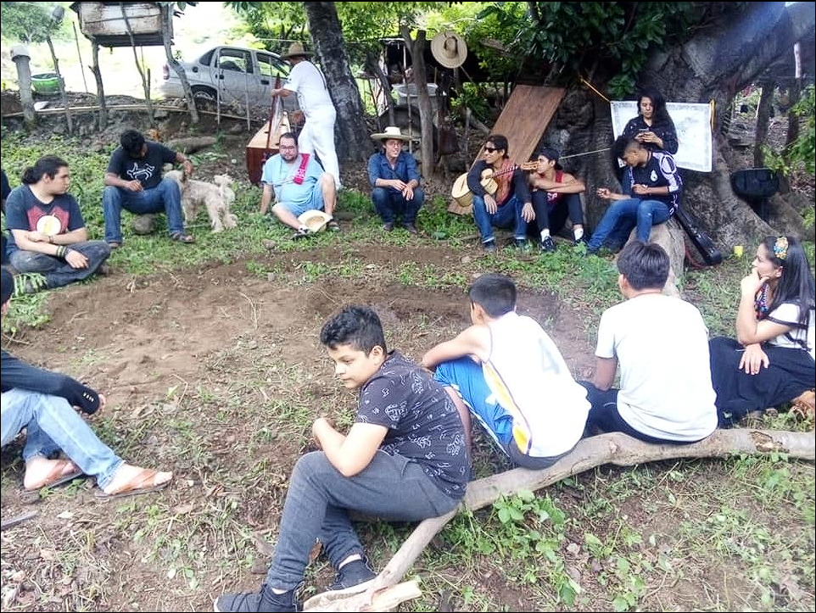
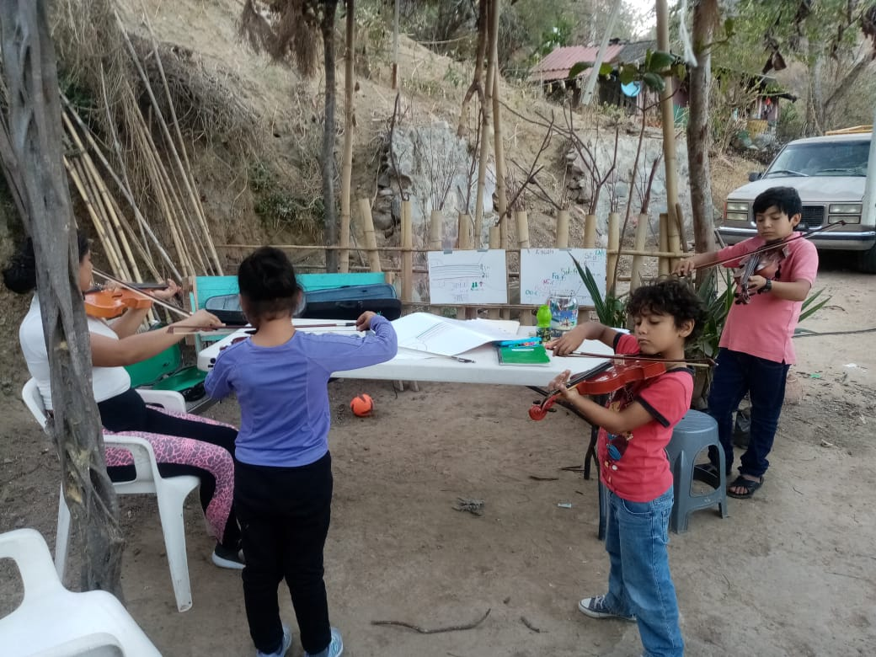
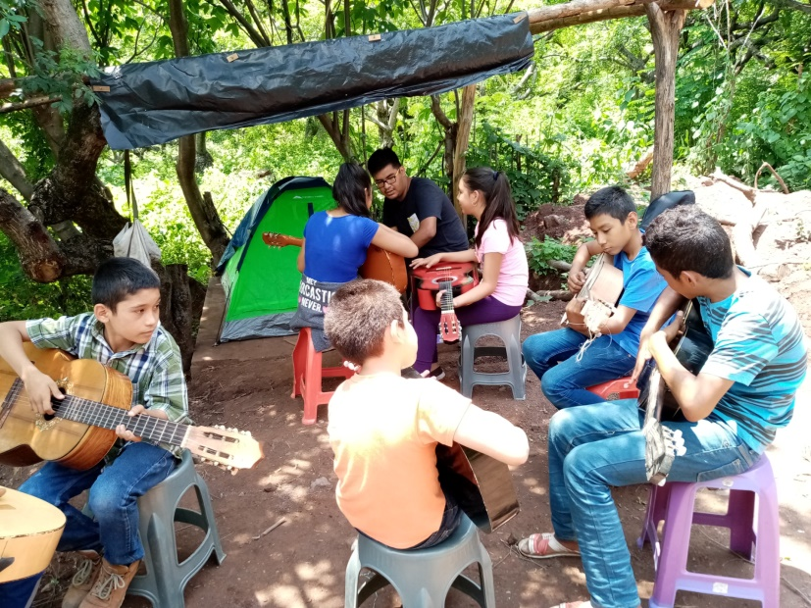
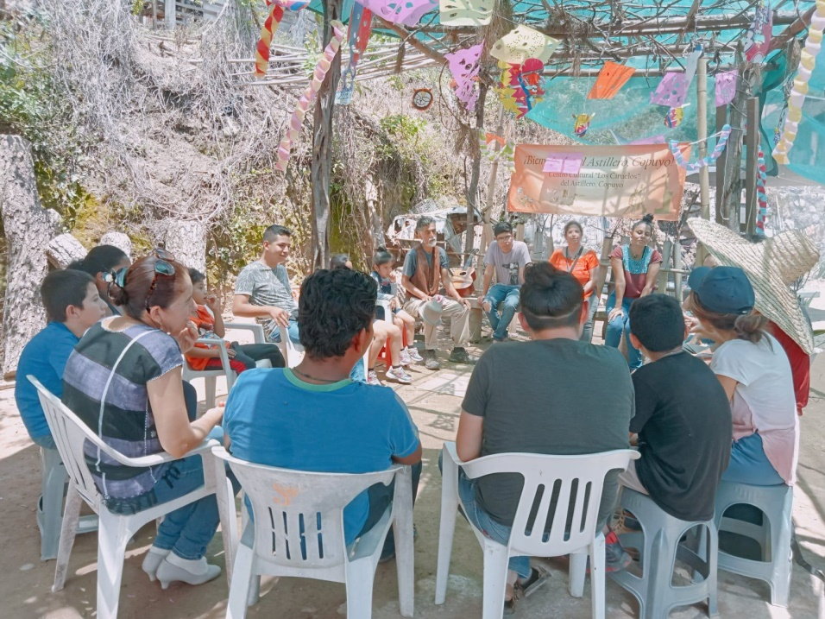
MÚSICA Y
BAILE TRADICIONAL A.C
Proyectos actuales por subsidiar y dar continuidad
Talleres de música y baile tradicional con la ejecución de instrumento como:
Violín, guitarra, jarana, vihuela, panzona, armonía, tamborita, arpa, tololoche

Slide 6
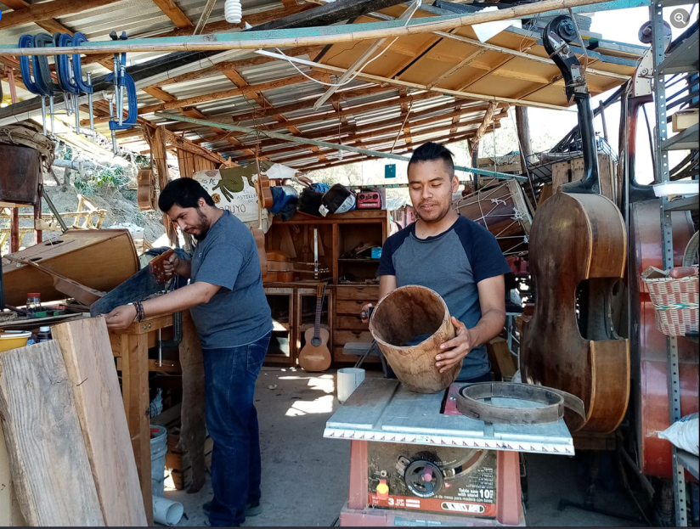
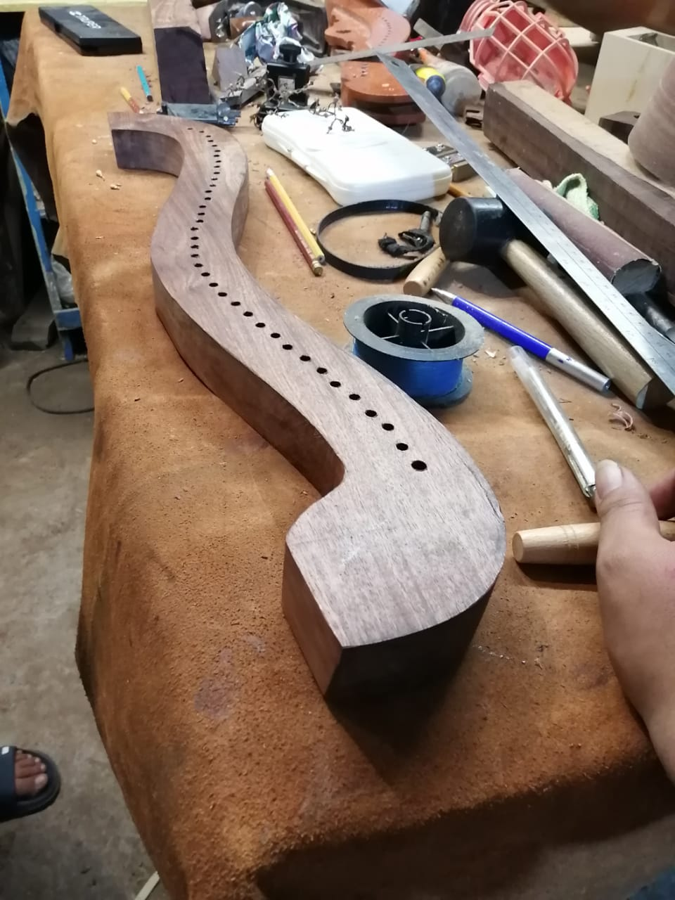
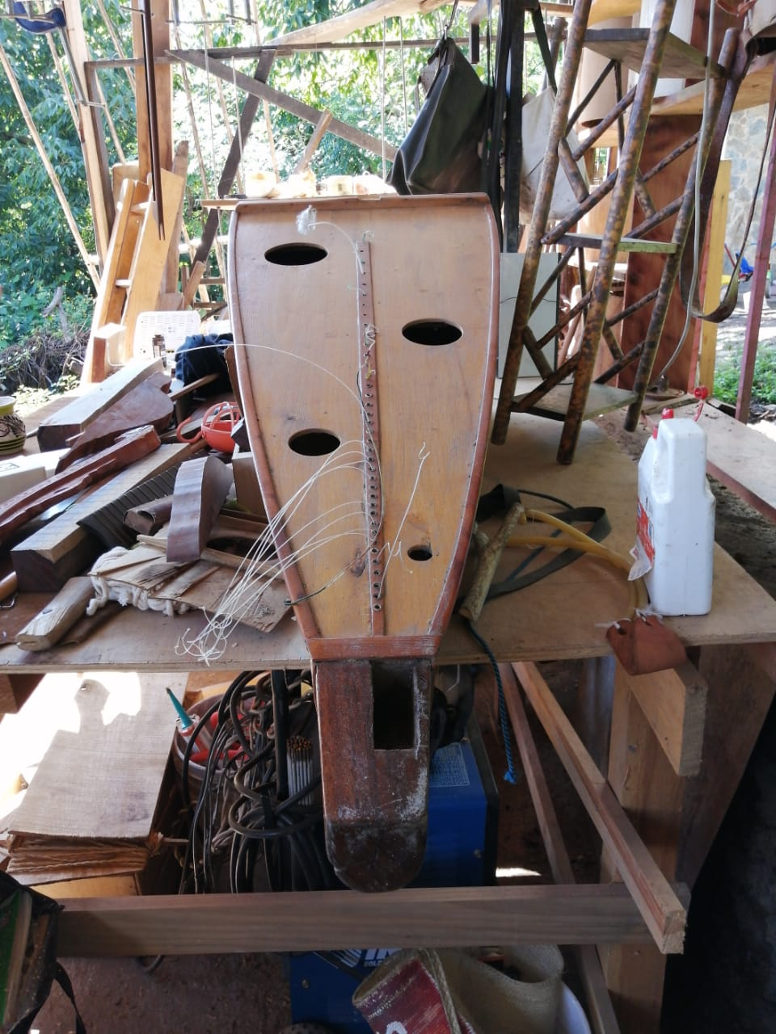
MÚSICA Y
BAILE TRADICIONAL A.C
Proyectos actuales por subsidiar y dar continuidad
-Taller de Carpintería y Laudería
Manufactura de máscaras de madera, muebles e instrumentos musicales.

Slide 7
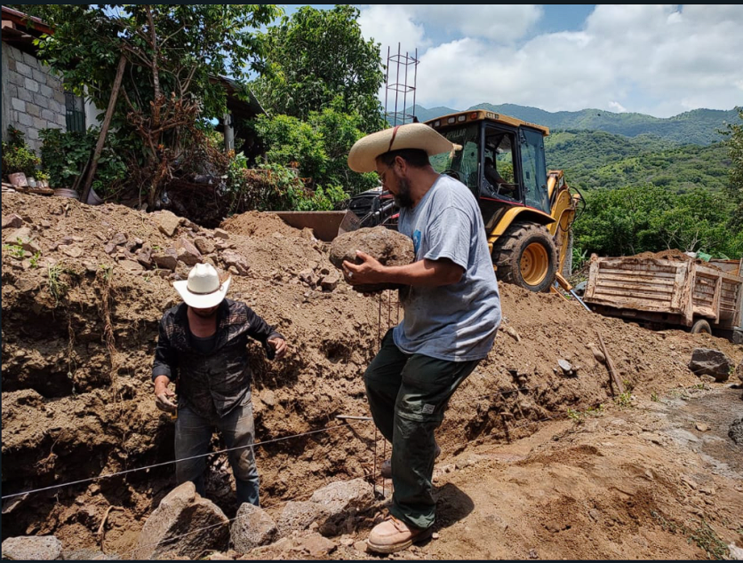
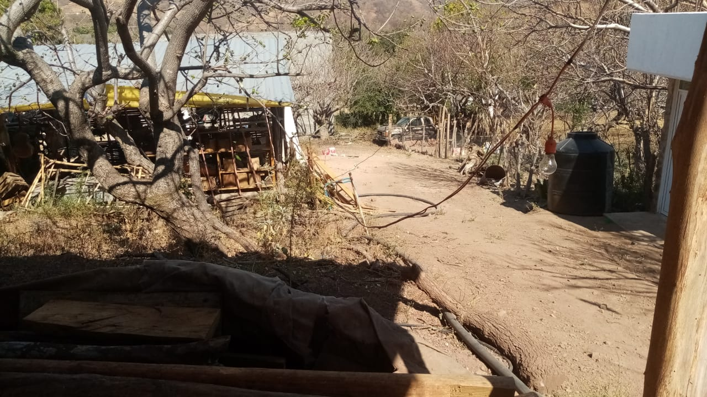
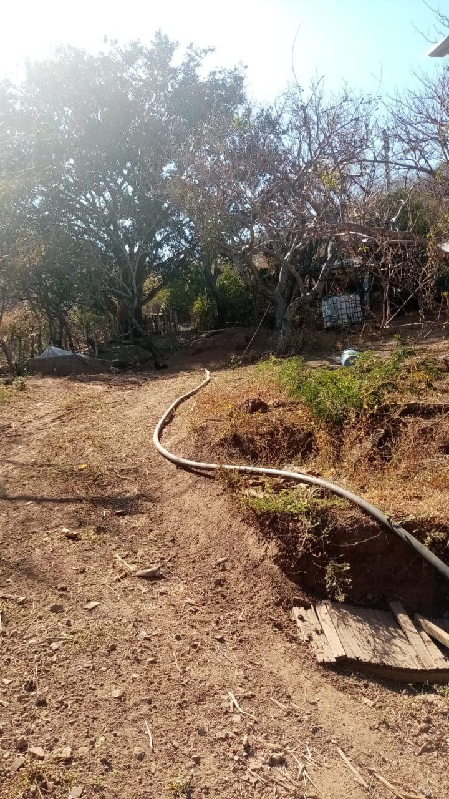
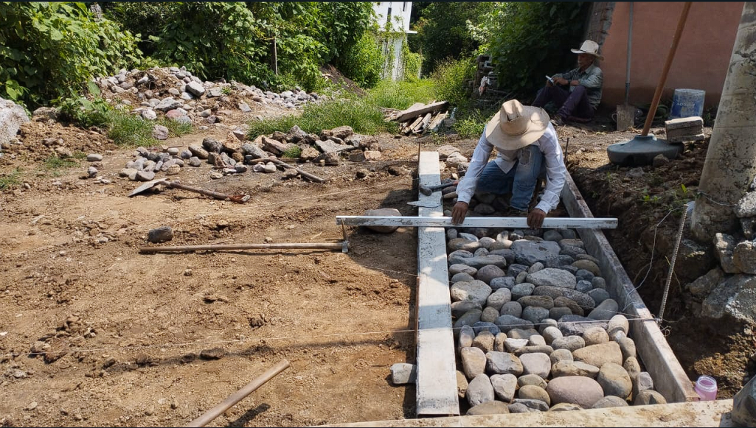
MÚSICA Y
BAILE TRADICIONAL A.C
-Espacio para estancias: Ampliación y mejoras de las instalaciones del Centro Cultural para bridar alojamiento a alumnos, talleristas y colaboradores.

Slide 8
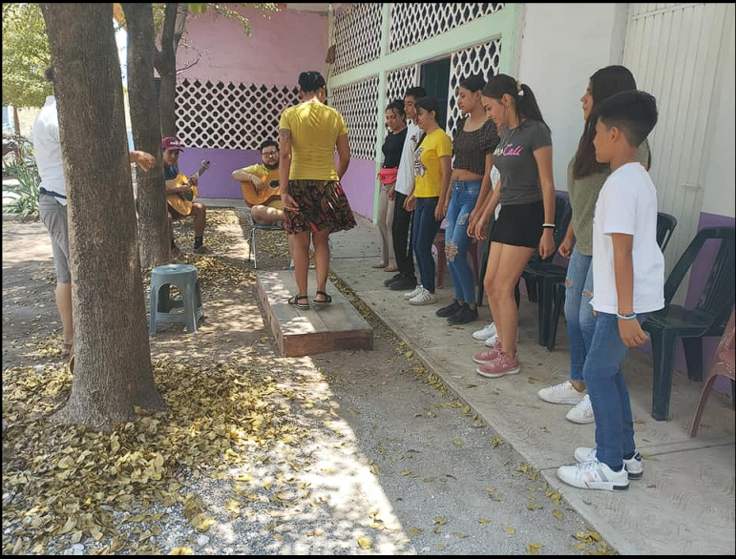
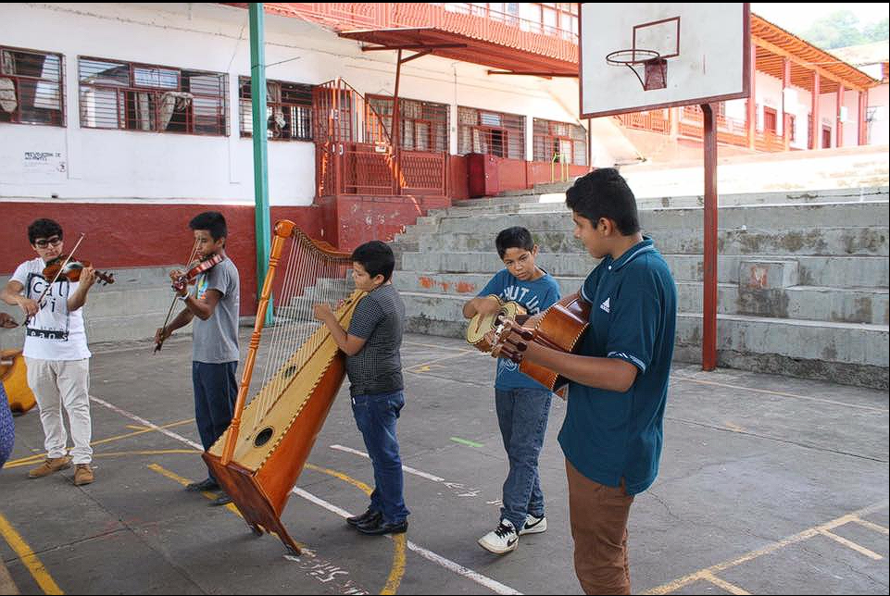
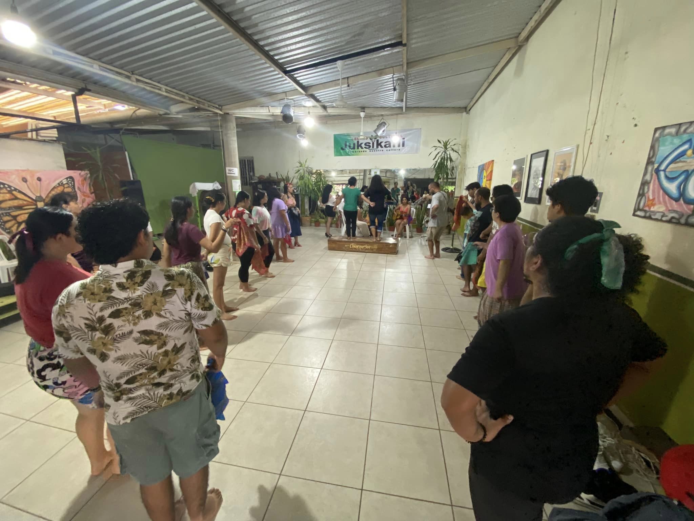
MÚSICA Y
BAILE TRADICIONAL A.C
-Talleres itinerantes municipales que se han intervenido y requieren continuidad. Michoacán: Huetamo, San Lucas, Tiquicheo, Tacámbaro, Lázaro Cárdenas, La Huacana, Turicato. Morelia, Acuitzio, Tiripetío y Villa Madero.
Jalisco: Guadalajara, Mascota.
Estado de México: Pueblo de Dios (mazahua), Amatepec, Cerro del campo, Tejupilco.
Guerrero: Altamirano, Coyuca de Catalán, Zirándaro, Arcelia y Coaguayutla.
@

Slide 9
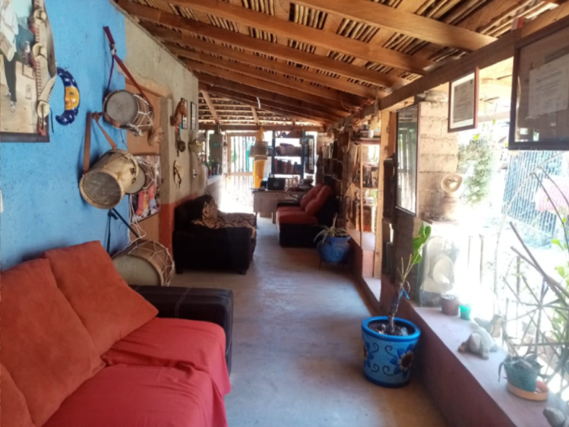
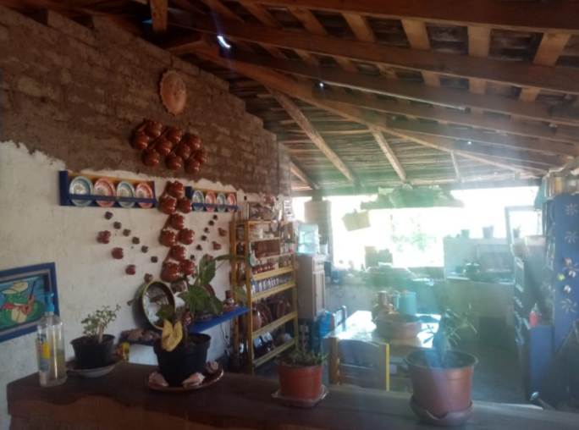
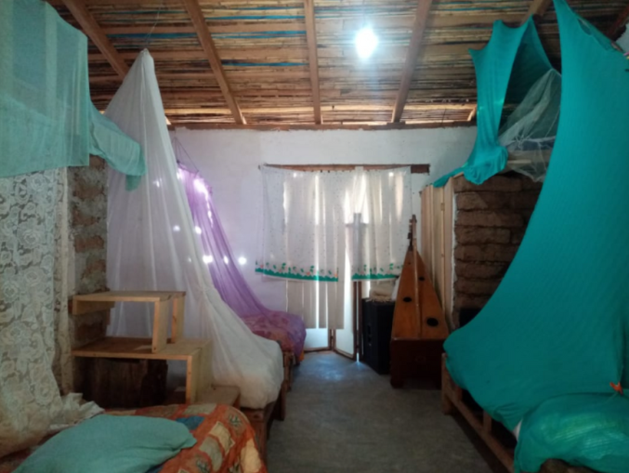
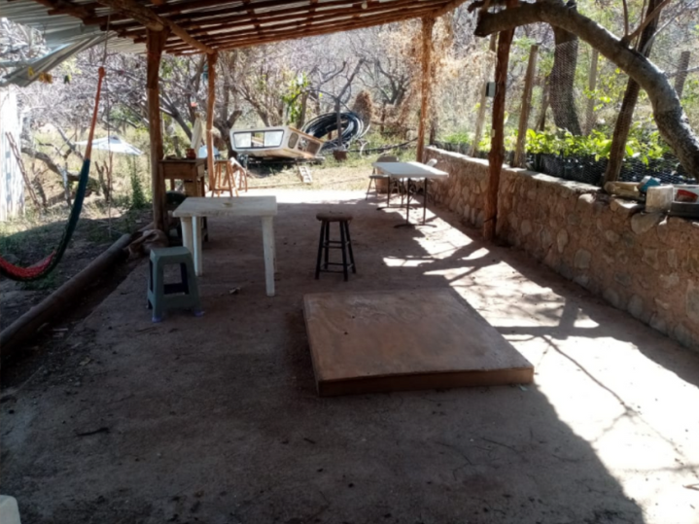
MÚSICA Y
BAILE TRADICIONAL A.C
-Estancias culturales y creativas. Estancias de hospedaje y lugar de concentración para el desarrollo de proyectos creativos.
@

Slide 10
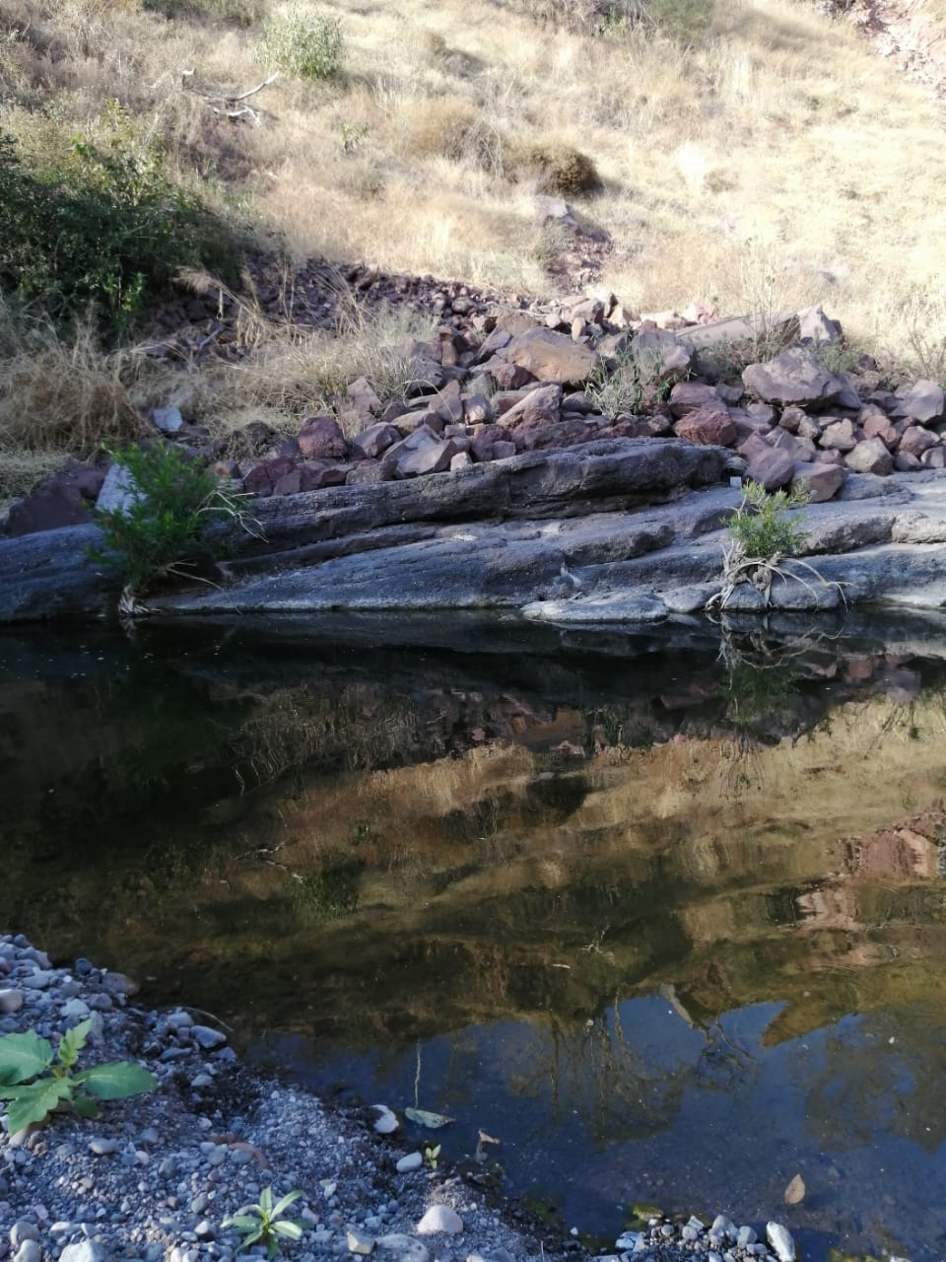

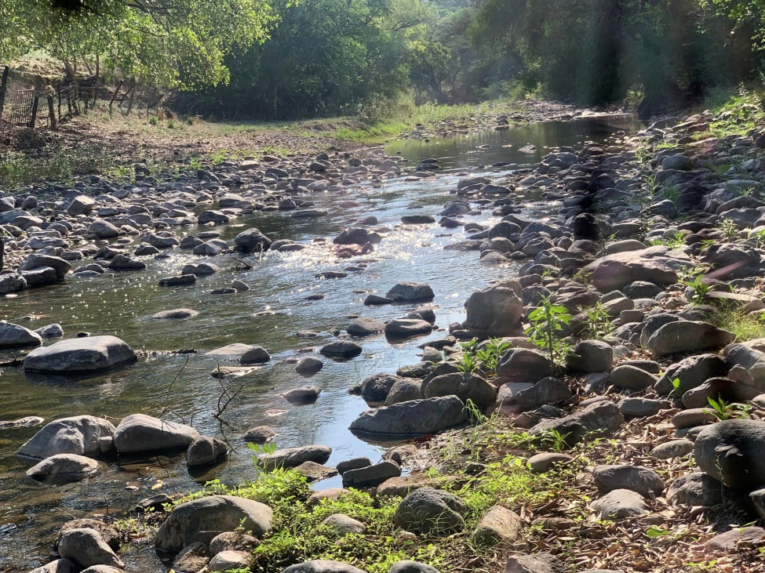
MÚSICA Y
BAILE TRADICIONAL A.C
Proyectos en desarrollo 2024-2025
Construcción, ampliación y mejoras de las instalaciones del Centro Cultural: El Astillero en Copuyo, Tzitzio, Mich.
Creación de Club de amigos ecológicos para las poblaciones marginadas.
Trabajos de saneamiento, educación, protección y rehabilitación del Río Copuyo.
@

Slide 11

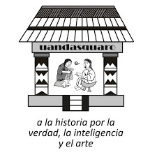

MÚSICA Y
BAILE TRADICIONAL A.C
Nuestro vínculos institucionales
Nuestros principales colaboradores
Jorge Amos Martínez Ayala
Gilberto Dávalos Liviano
Galileo Cambrón
Ana Zarina Palafox
Zyanya Analco
Juan Carlos Isauro
Cloe Pérez
Ana Margarita Alanis
Angeles Rubio
Allan Ulises Zepeda Ibarra
Enrique López Villanueva
Elizabeth Avendaño Sayagua
Cerissa Oseguera
Félix Ruiz Sánchez
Patricia Gordillo Santiago
Mónica Huerta Espinoza
Mariela Rodríguez Piña
Grupos artísticos que hemos apoyado
Guerrero: Los Nietos de don Juan, Grupo Arroyo Grande,
Cielo tixtleco
Grupo regional “Ajuchitlan”
Jalisco: Los Choznos,
Los Pitalleros,
Los Tecuexes
Michoacán: ChanequeSon
Gusto por el son
Los Guachitos de Tiquicheo
Sonidos del Balsas
Los jilguerillos de Huerto
Los Capoteños
Los Caracuaros
Los Purepechas
@

Slide 12
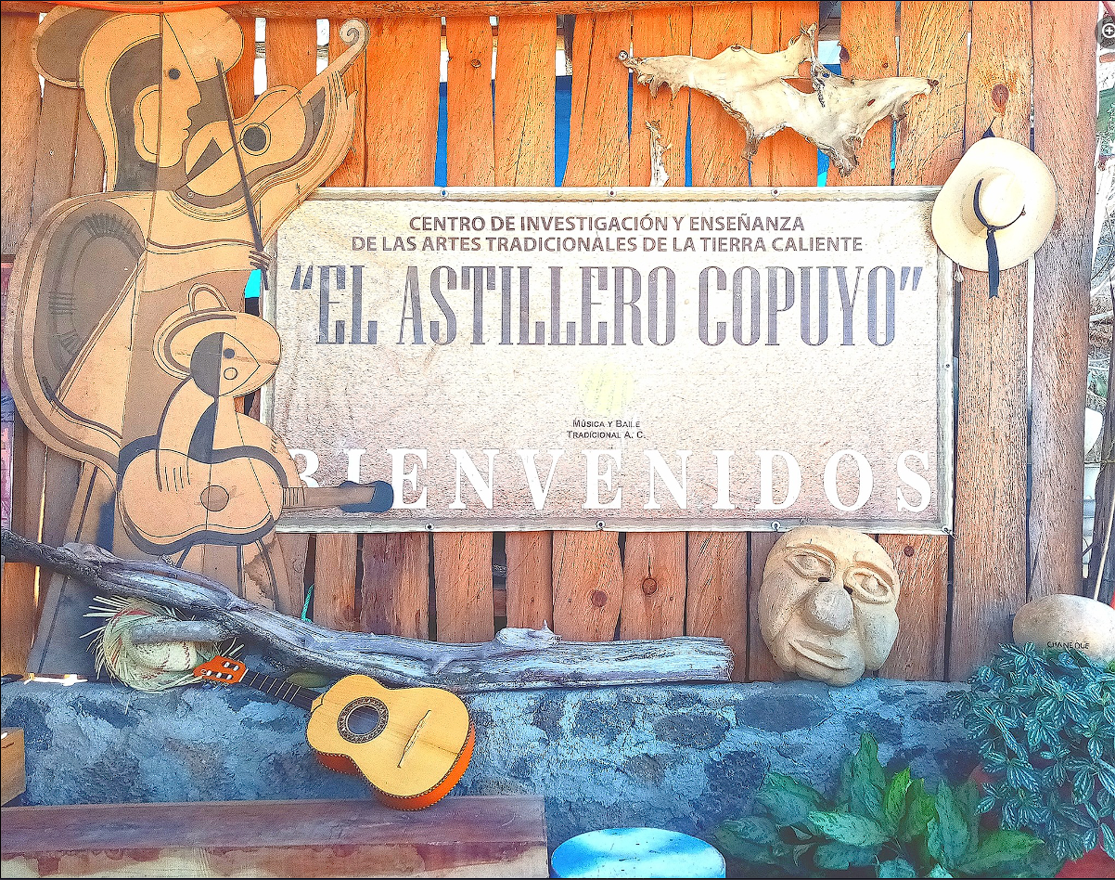

MÚSICA Y
BAILE TRADICIONAL A.C
Agradezco su atención, esperando considere ser parte de este gran proyecto que se construye día a día con voluntades, amor y trabajo en conjunto.
Atentamente
San Pedro Ixtapa Copuyo, Municipio de Tzitzio, Mich.
David Durán Naquid
Presidente
Música y Baile Tradicional A.C
(+52) 4431831723
(+52) 4431575165
@
musicaybailetradicionalac@gmail.com
https://musicaybailetradicionalac.webnode.mx/ Centro Cultural El Astillero, Copuyo.

